Slide 1


UBND Quận Long Biên
Trường mầm non Hoa Sen
LĨNH VỰC PHÁT TRIỂN TÌNH CẢM KỸ NĂNG XÃ HỘI
DẠY TRẺ BỎ RÁC ĐÚNG NƠI QUY ĐỊNH
Chủ điểm: Nghề nghiệp
Lứa tuổi: 4 – 5 tuổi
Giáo viên: Trần Thị Ngọc Thúy

Slide 2


1. Ổn định tổ chức
Cô và trẻ cùng hát bài hát: “ Không xả rác”

Slide 3

+ Các con vừa hát bài hát gì?
+ Bài hát nói về điều gì?

Slide 4

2. Bài mới : Dạy trẻ bỏ rác đúng nơi quy định
Cho trẻ xem video “Bỏ rác đúng nơi quy đinh”

Slide 5
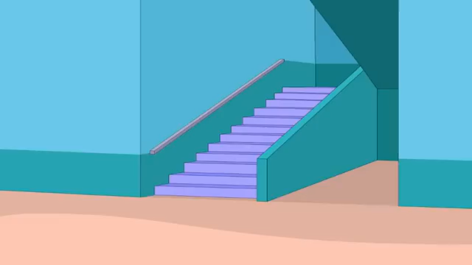

Slide 6


- Video nói về bạn nào?

Slide 7

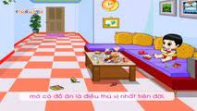
- An là cậu bé như thế nào?
- An ăn bánh kẹo thì vứt rác ra đâu?

Slide 8
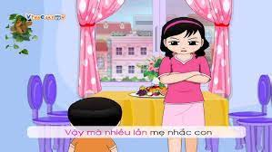
Điều gì đã sảy ra với em Bi?
- Mẹ đã nhắc nhở An như thế nào?

Slide 9
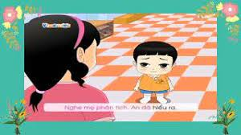
- Một hôm An đi chơi về điều gì đã sảy ra?
và An đã làm gì?
- Lúc đó An có nhặt túi rác bỏ vào thùng rác không?
- An đã về nói với mẹ và mẹ nhắc nhở An

Slide 10
Vậy hằng ngày chúng mình ăn bim bim, uống sữa..
Thì chúng mình phải vứt rác vào đâu?

Slide 11
Thói quen vứt rác bừa bãi là thói quen như thế nào?

Slide 12
Giáo dục:
Các con à, hằng ngày bố mẹ cho chúng mình ăn bánh kẹo thì không những ở trường mà cả ở nhà và những nơi công cộng các con phải thu gom và vứt rác vào thùng rác các con nhớ chưa?

Slide 13

Trò chơi : Thử tài bé yêu
Cách chơi: Cô chia lớp thành 2 đội. Nhiệm vụ của 2 đội sẽ chọn mặt cười, mặt mếu gắn vào bức tranh hành động đúng hoặc sai.
Luật chơi: Lần lượt các thành viên bật nhảy qua vòng lên để gắn, đội nào gắn đúng và nhanh nhất là đội chiến thắng”

Slide 14

Trò chơi
“THI XEM AI NHANH”
Cách chơi: Thời gian trong vòng 1 bản nhạc, nhiệm vụ của các con sẽ nhặt hết rác trên khu vực hành lang và bỏ vào thùng rác.
Luật chơi: Khi chơi các bạn phải trật tự và không tranh giành xô đẩy nhau.

Slide 15

3. Kết thúc:
Cô nhận xét giờ học và cho trẻ xuống sân trường chơi

